Slide 1
Evolution de la circulation motorisée en forêt domaniale
de l’Aigoual
Réunion publique du 23 août 2016

Slide 2
De quoi parle-t-on ?
L’Office national des forêts (ONF) est affectataire de la forêt domaniale (Etat)
ONF : établissement public à caractère industriel et commercial ➔ part importante de ressources liées à la vente de produits forestiers : filière économique locale
410 km de pistes forestières domaniales sur l’Aigoual

Slide 3
De quoi parle-t-on ?
Actuellement l’EP PNC ne réglemente la circulation sur l’Aigoual que sur le secteur des Pises
Les autres pistes sont fermées depuis de nombreuses années à la circulation (sauf ayants-droit) par l’ONF en sa qualité de propriétaire

Slide 4
La circulation motorisée en cœur de Parc national des Cévennes
Actuellement :
  2 252 km de pistes en cœur de Parc national
  dont 572 km dans le Gard
  73% de pistes OUVERTES dans le Gard
  contre 30% de pistes OUVERTES en Lozère
Pour mémoire, 80% du cœur du Parc national se situe en Lozère.

Slide 5
Méthode d’élaboration
du nouveau plan de circulation
La Charte du Parc national des Cévennes, approuvée en 2013, prévoit que le conseil d'administration réglemente la circulation.
Le conseil d’administration de l’EP PNC, majoritairement composé d’élus et de personnalités locales, a adopté dès 2013 les modalités d’élaboration du nouveau plan de circulation motorisée et a reconduit les règles antérieures de circulation.

Slide 6
Les grands principes
La circulation motorisée en dehors des voies ouvertes à la circulation est interdite.
Sur toutes les voies fermées à la circulation, des ayants-droit sont autorisés à circuler.
La directrice de l’EP PNC peut délivrer des autorisations temporaires (activités de recherche, manifestations sportives…)

Slide 7
La concertation avec le territoire
Le CA de l’EP PNC a validé les principes suivants :
  Rencontre des élus communaux fin 2014 pour valider l’état des lieux des pistes (ouvertes, fermées, praticables ou non…) & recueillir les besoins
  Examen des enjeux agricoles, forestiers, touristiques et environnementaux de chacun des pistes
  Rencontre des élus communaux début 2016 pour présentation des propositions d’évolution sur leur commune
  Envoi en mairie du modèle de délibération pour avis consultatif avec la carte des évolutions du plan de circulation
  Présentation à l’automne 2016 du nouveau plan de circulation au vote du conseil d’administration de l’EP PNC

Slide 8
La situation au 30 juin 2016
A l’échelle de la forêt domaniale de l’Aigoual :
  315 km de pistes forestières OUVERTES
  à la circulation (77%)
  95 km de pistes forestières FERMEES
  à la circulation (sauf ayants-droit)

Slide 9
La situation au 23 août 2016
A l’échelle de la forêt domaniale de l’Aigoual :
  265 km de pistes forestières OUVERTES
  à la circulation (64%)
  145 km de pistes forestières FERMEES
  à la circulation (sauf ayants-droit)
Grands principes :
  Pas un site à plus de 1 km d’une piste circulable
  Conserver les grandes traversées
  Supprimer doublons ou barreaux entre 2 grandes pistes

Slide 10
Pourquoi des évolutions ?
Cohérence avec les politiques de développement touristique portées par :
  la CC CACTS Terres solidaires autour
  d’un tourisme de nature familial avec
  le Pôle Nature
  l’ONF et la volonté partagée d’obtenir
  le label Forêt d’exception
  la Charte du Parc national des Cévennes qui valorise l’itinérance douce

Slide 11
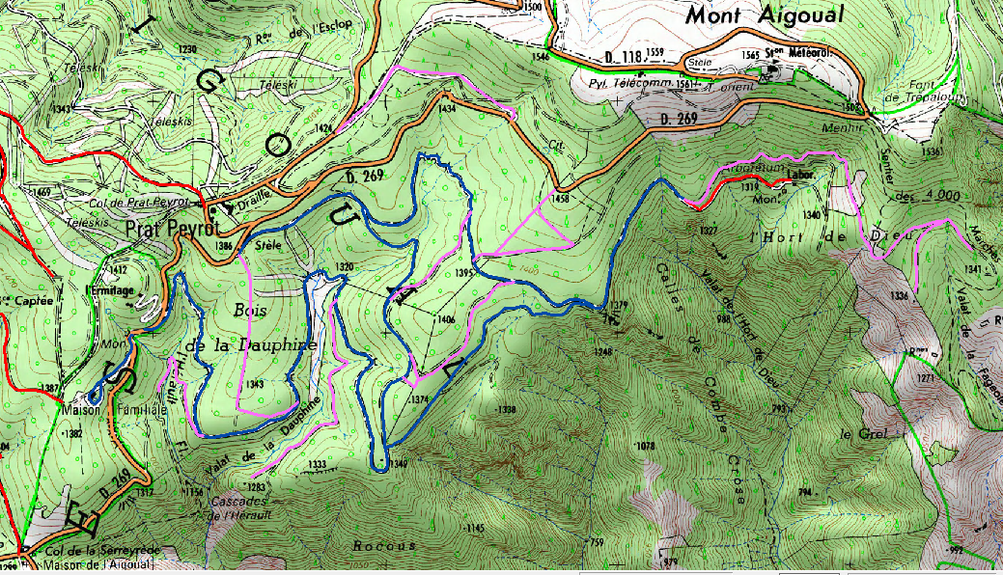
La carte des pistes fermées
depuis juillet (Dauphine)

Slide 12
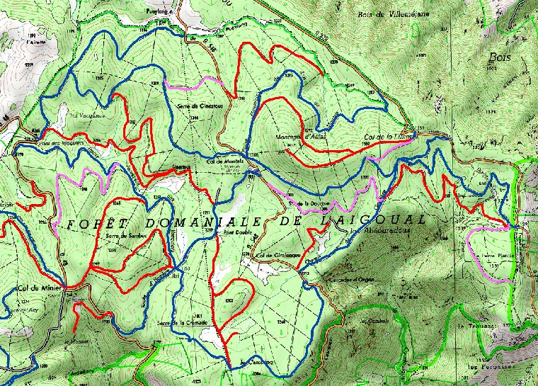
La carte des pistes fermées
depuis juillet (Montals)

Slide 13
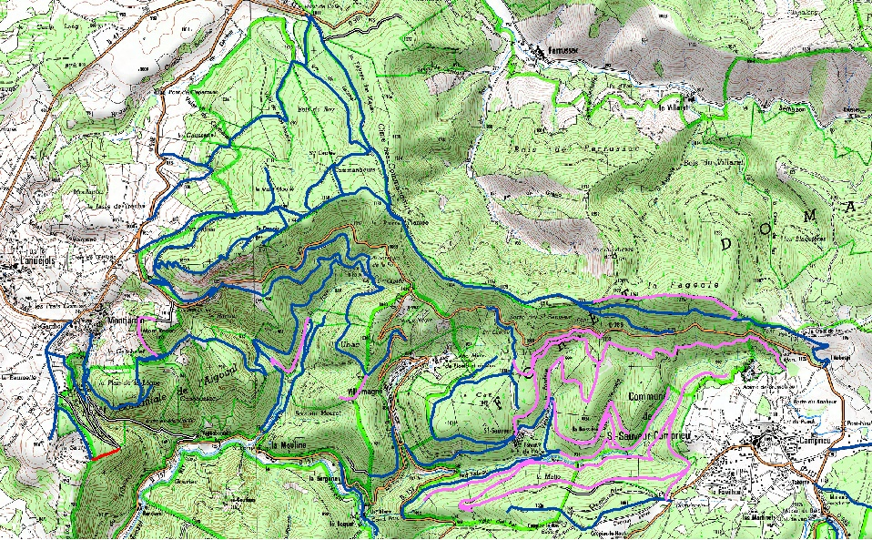
La carte des pistes fermées
depuis juillet (Pourcils)

Slide 14
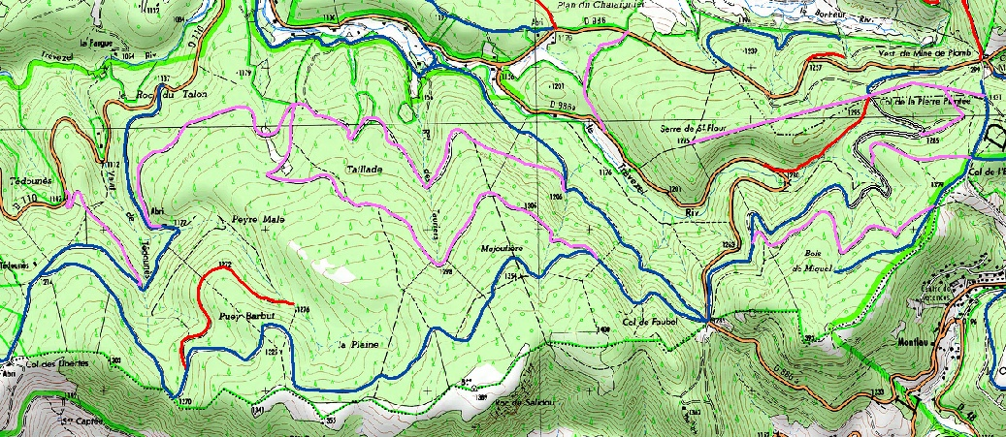
La carte des pistes fermées
depuis juillet (Suquet)

Slide 15


